Slide 1
3. 식당 (Restaurant)

Slide 2
Extra practice
1. Please give me orange juice and water.
2. please give me bulgogi and coffee.
Please give me ramyeon and gimbab.

Slide 3
식당
[sik dang]
I want to go to the Korean restaurant .
한국 식당에 가고
싶어요.
[han guk sik dang e
ga go si peo yo]

Slide 4
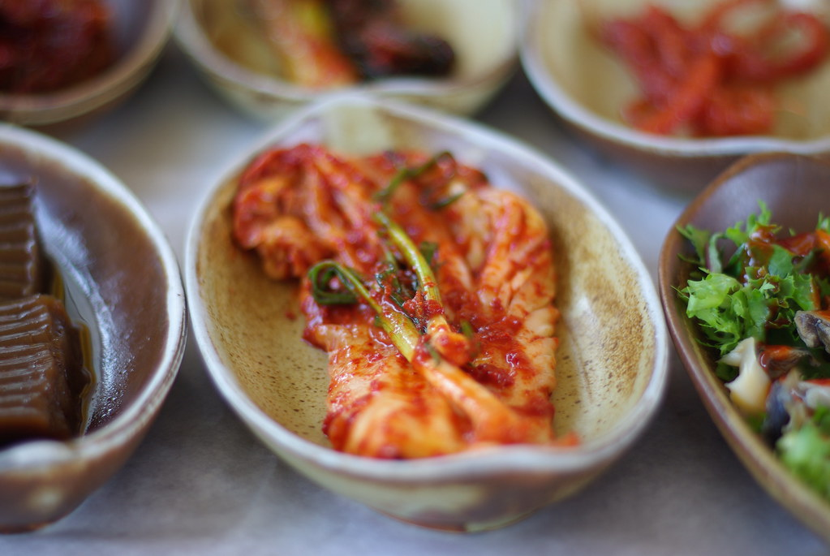
김치

Slide 5
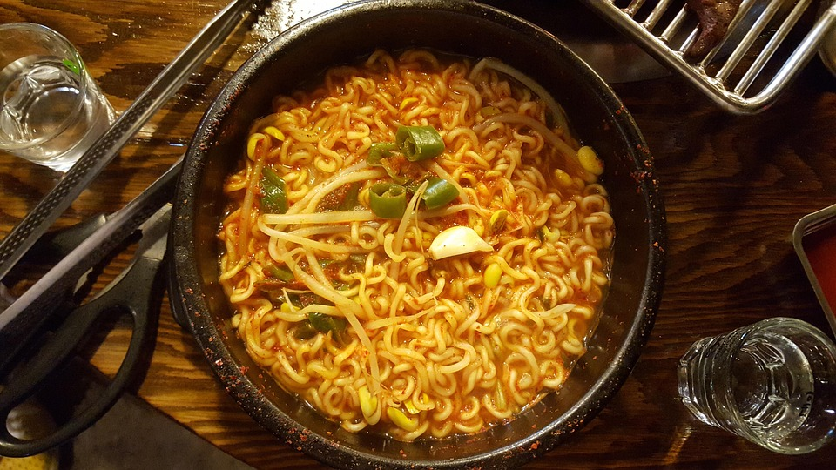
라면

Slide 6
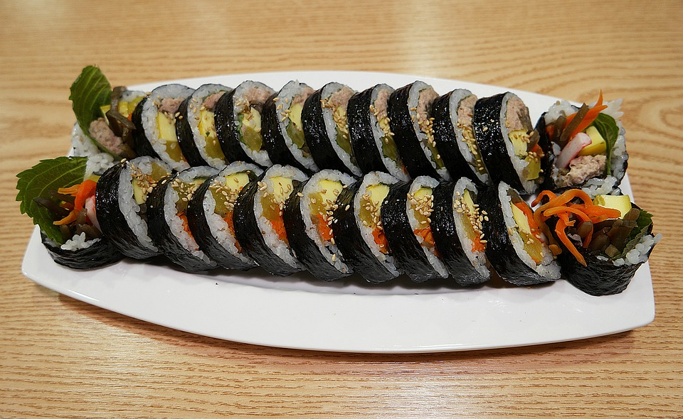
김밥

Slide 7
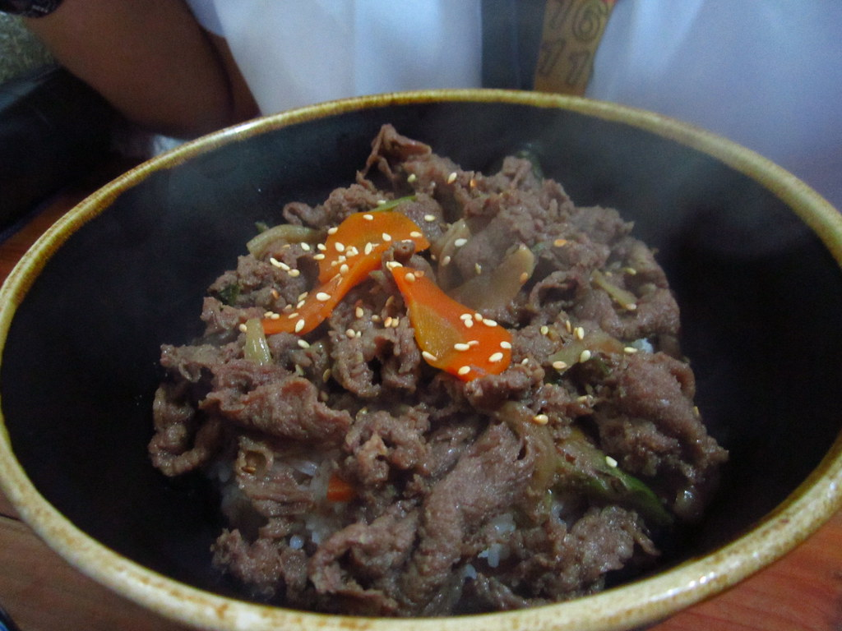
불고기
알 수 없는 작성자 님의 이 사진에는 CC BY 라이선스가 적용됩니다.

Slide 8
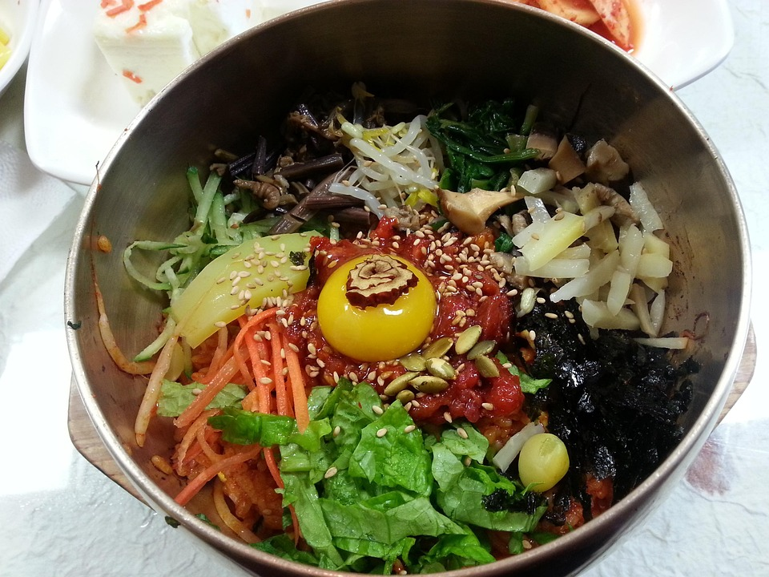
비빔밥

Slide 9
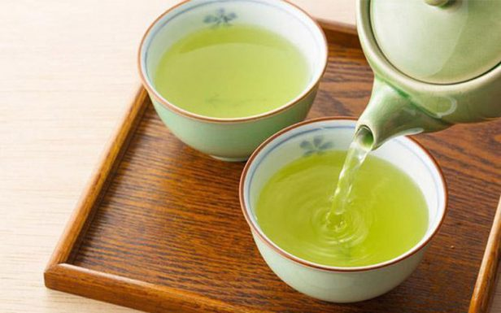
녹차
알 수 없는 작성자 님의 이 사진에는 CC BY-SA 라이선스가 적용됩니다.

Slide 10
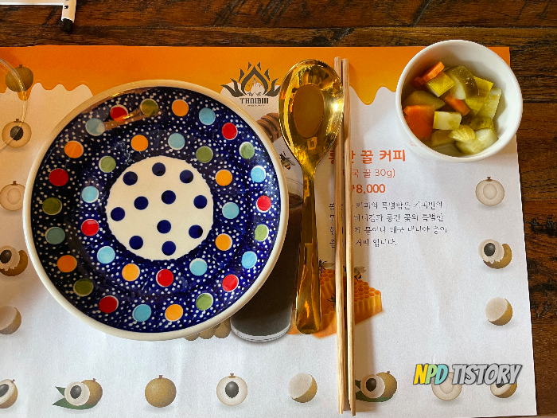
숟가락 &
젓가락
알 수 없는 작성자 님의 이 사진에는 CC BY-NC-ND 라이선스가 적용됩니다.

Slide 11
Review

Slide 12
Ju se yo
주세요
Please give me ~

Slide 13
Ha go
하고
And (When you connect two nouns)
Greentea and water

Slide 14
Practice 1
칼하고
포크 주세요.

Slide 15
Practice 2
비빔밥하고
물 주세요.

Slide 16
Practice 3
콜라하고
녹차 주세요

Slide 17
Practice 4
숟가락하고 젓가락 주세요.

Slide 18
Practice 5
김밥하고
김치 주세요.

Slide 19
Worksheet
Checking the answers

Slide 20
Practice 1.
김밥하고
콜라 주세요.

Slide 21
Practice 2.
비빔밥 8,000
녹차 2,000
물 500
Total: 10,500won

Slide 22
Practice 3.
Please give me ramyeon
(instant noodle) and gimchi.

Slide 23
Practice 4.
불고기 주세요.

Slide 24
Practice 5.
식당 (restaurant)
[sik dang]

Slide 25
Grammar Exercise

Slide 26
Grammar points
-(으)세요 is used to make requests, suggestions or commands politely.

Slide 27
Korean verbs
All Korean verbs end with ‘다’ [da].
It has no meaning for ‘다’.
So if you see the words like 보다, 줍다, 가다, you think they are all verbs.

Slide 28
Verb stems ending with a vowel + -세요[se yo]
e.g.) 보다 [bo da] = see 보세요[bo se yo]
Verb stems ending with a consonant + -으세요 [eu se yo]
e.g.) 읽다 [il dda] = read 읽으세요
[il geu se yo]

Slide 29
1. 공부하다 verb
[gong bu ha da]
= to study
공부하세요
[gong bu ha se yo]

Slide 30
2. 일하다 verb
[il ha da]
= to work
일하세요
[il ha se yo]

Slide 31
3. 읽다 verb
[il dda]
= to read
읽으세요
[il geu se yo]

Slide 32
4. 앉다 verb
[an dda]
= to sit
앉으세요
[an zue se yo]

Slide 33
5. 보다 verb
[bo da]
= to see
보세요
[bo se yo]

Slide 34
Practice 1
메뉴 주세요.

Slide 35
Practice 2
물 주세요.

Slide 36
Practice 3
커피 주세요.

Slide 37
Practice 4
숟가락 주세요.

Slide 38
Practice 5
젓가락 주세요.

